Slide 1
第四章
嵌入式操作系统
Embedded Operating System

Slide 2
目录
CONTENTS
PART 01
嵌入式操作系统概述
操作系统的体系结构
PART 02
嵌入式操作系统组成
PART 03
Linux操作系统
PART 04

Slide 3
01
嵌入式操作系统概述
THE PART ONE

Slide 4
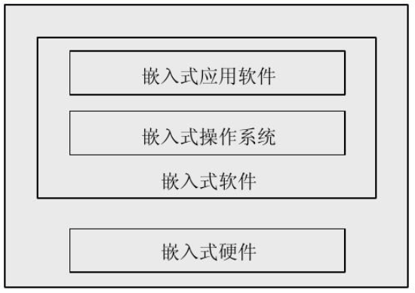
1
嵌入式操作系统介绍
嵌入式操作系统
嵌入式操作系统（Embedded Operating System）是指用于嵌入式系统的操作系统。它是使用特定嵌入式软件完成特定功能的计算机系统，作为软件的组成部分，为嵌入式软件的开发和运行提供良好的环境。
嵌入式操作系统是一种用途广泛的系统软件，通常包括与硬件相关的底层驱动软件、系统内核、设备驱动接口、通信协议、图形界面、标准化浏览器等。嵌入式操作系统负责嵌入式系统的全部软、硬件资源的分配和任务调度，控制、协调并发活动。它必须体现其所在系统的特征，能够通过装卸某些模块来达到系统所要求的功能。

Slide 5
1
嵌入式操作系统分类
基于软件
基于硬件
实时系统
嵌入式微处理器
嵌入式微控制器
实时嵌入系统是为执行特定功能而设计的，可以严格的按时序执行功能。其最大的特征就是程序的执行具有确定性。
嵌入式微处理器是由通用计算机中的CPU演变而来的。在实际嵌入式应用中，只保留和嵌入式应用紧密相关的功能硬件，去除其他的冗余功能部分，这样就以最低的功耗和资源实现嵌入式应用的特殊要求。和工业控制计算机相比，嵌入式微处理器具有体积小、重量轻、成本低、可靠性高等优点。
嵌入式微控制器的典型代表是单片机，微控制器最大的特点是单片化，体积大大减小，从而使功耗和成本下降、可靠性提高。微控制器的片上外设资源一般比较丰富，适合于控制 。同时具备低廉的价格和优良的功能 。
分时系统
嵌入式DSP处理器
嵌入式片上系统
分时操作系统将CPU的时间划分成若干个片段，称为时间片。操作系统以时间片为单位，轮流为每个终端用户服务。每个用户轮流使用一个时间片而使每个用户并不感到有别的用户存在。
DSP处理器是专门用于信号处理方面的处理器，其在系统结构和指令算法方面进行了特殊设计，具有很高的编译效率和指令的执行速度。在数字滤波、FFT、谱分析等各种仪器上获得了大规模的应用。
最大的特点是成功实现了软硬件无缝结合，直接在处理器片内嵌入操作系统的代码模块。而且SOC具有极高的综合性 。由于绝大部分系统构件都是在系统内部，整个系统就特别简洁，不仅减小了系统的体积和功耗，而且提高了系统的可靠性，提高了设计生产效率。

Slide 6

1
嵌入式操作系统的功能和特点
系统精简
3
4
高实时性
嵌入式系统一般没有系统软件和应用软件的明显区分，不要求其功能实现上复杂，一方面利于控制系统成本，同时也利于实现系统安全。
高实时性的系统软件是嵌入式软件的基本要求，而且软件要求固态存储，以提高速度；软件代码要求高质量和高可靠性。
专用性强
2
5
多任务的操作系统
嵌入式系统的个性化很强，其中软件系统和硬件的结合非常紧密，一般要针对硬件进行系统的移植，即使在同一系列的产品中也需要根据系统硬件的变化不断进行修改。
为了合理地调度多任务、利用系统资源、系统函数等，用户须自行选配RTOS开发平台，这样才能保证程序执行的实时性、可靠性，并减少开发时间，保障软件质量。
系统内核小
1
6
需要开发工具和环境
由于嵌入式系统一般是应用于小型电子装置的，系统资源相对有限，所以内核较之传统的操作系统要小得多。
由于自身不具备自主开发能力，即使设计完成后用户也不能对其中的程序功能进行修改，必须有一套开发工具和环境才能进行开发，这些工具和环境一般是基于通用计算机上的软硬件设备以及各种逻辑分析仪、混合信号示波器等。

Slide 7
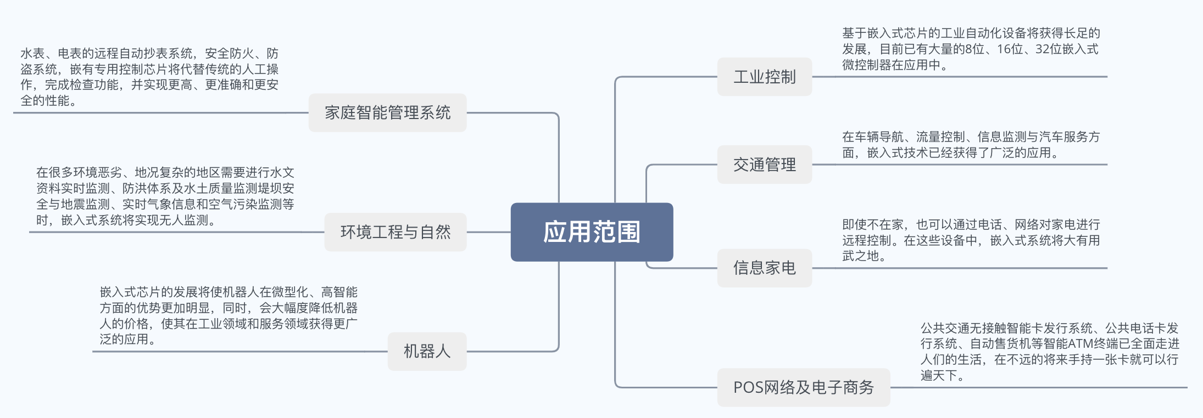
1
嵌入式操作系统应用范围

Slide 8
02
操作系统的体系结构
THE PART TWO

Slide 9
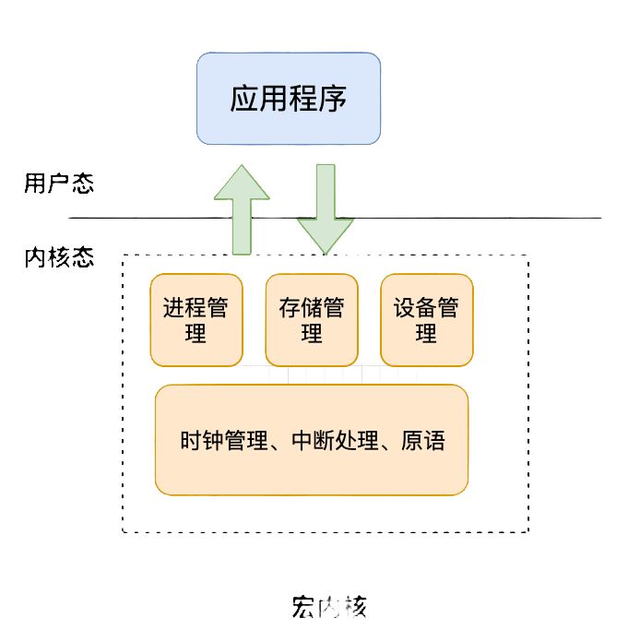
2
宏内核结构
简单来说，就是把很多东西都集成进内核，除了最基本的进程、线程管理、内存管理外，文件系统，驱动，网络协议等等都在内核里面。将内核从整体上作为一个大过程实现，并同时运行在一个单独的地址空间。所有的内核服务都在一个地址空间运行，相互之间直接调用函数，简单高效。
优点：效率高
缺点：稳定性差、开发过程中的bug经常会导致整个系统挂掉

Slide 10
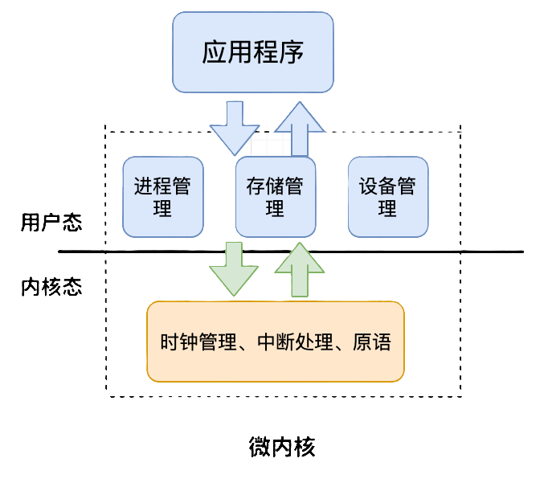
2
微内核结构
内核中只有最基本的调度、内存管理。驱动、文件系统等都是用户态的守护进程去实现的，微内核中功能被划分成独立的过程，过程间通过IPC进行通信。模块化程度高，一个服务失效不会影响另外一个服务。
优点：稳定，驱动等错误只会导致相应进程死掉，不会导致整个系统都崩溃。
缺点：效率低。

Slide 11
03
嵌入式操作系统组成
THE PART THREE

Slide 12
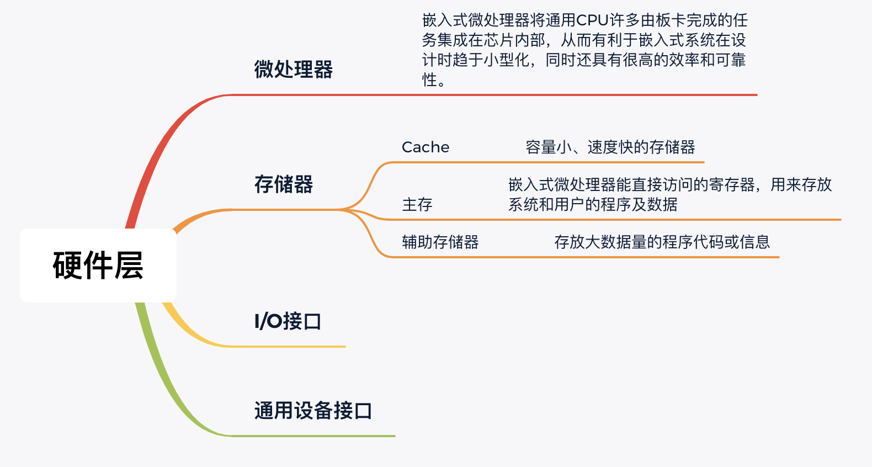
3
硬件层

Slide 13
3
中间层
它将系统上层软件（应用程序）与底层硬件分离开来，使系统的底层驱动程序与上层无关，上层软件开发人员无需关心底层硬件的具体情况，根据提供的接口即可进行开发。该层一般包含相关底层硬件的初始化、数据的输入/输出操作和硬件设备的配置功能。

Slide 14
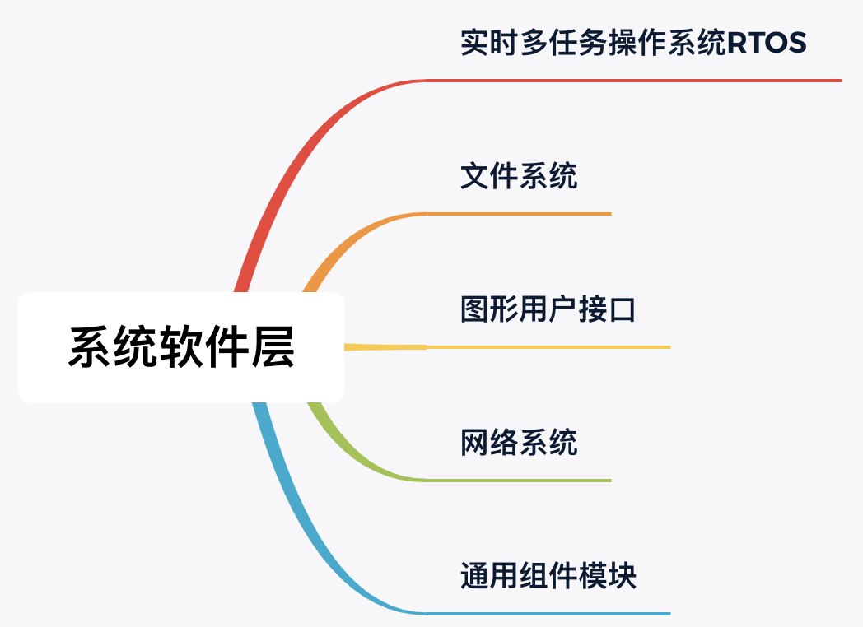
3
系统软件层

Slide 15
04
Linux操作系统
THE PART FOUR

Slide 16
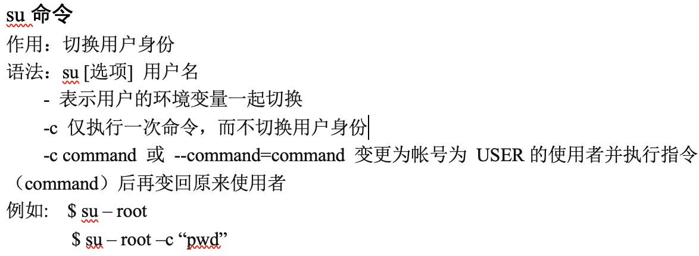
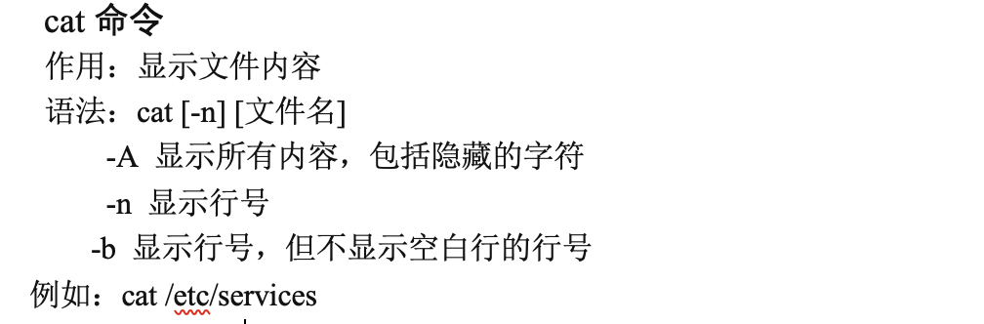
4
常用命令

Slide 17
4
进程管理
在Linux中，每个执行的程序（代码）都称为一个进程。每一个进程都分配一个ID号。当程序可以执行文件存放在存储中，并且运行的时候，每个进程会被动态得分配系统资源、内存、安全属性和与之相关的状态。为了管理这些进程，用户应该能够：
查看所有运行中的进程
查看进程消耗资源
定位个别进程并且对其执行指定操作
改变进程的优先级
杀死指定进程
限制进程可用的系统资源等
Notes:
ps命令作用：查看系统中的进程信息
kill命令 作用：关闭进程
top命令 作用：查看系统健康状态，显示当前系统中耗费资源最多的进程,以及系统的一些负载情况。

Slide 18
4
文件系统
Linux 操作系统将独立的文件系统组合成了一个层次化的树形结构，并且由一个单独的实体代表这一文件系统。Linux 操作系统的一个重要特点是它支持许多不同类型的文件系统。例如Ext2、FAT、VFAT、FAT32、MINIX。
虚拟文件系统为文件系统提供了一个通用的接口抽象，隐藏了各种硬件的具体细节，把文件系统操作和不同文件系统的具体实现细节分离了开来。虚拟文件系统可以分为逻辑文件系统和设备驱动程序。逻辑文件系统指Linux所支持的文件系统，如ext2,fat等，设备驱动程序指为每一种硬件控制器所编写的设备驱动程序模块。

Slide 19
谢谢大家
Thank you！

